Slide 1

2024下半年专业通道晋级答辩报告
部门：规控应用部
岗位：规划控制算法工程师
答辩人：余聪
申报职级：T6
Notes:
评委好，
我是余聪，来自，很荣幸参与本次晋级答辩
我申报职级T6

Slide 2
Contents 目录
1. 工作内容概述
2. 主要工作成果和个人能力体现
3. 专业领域专长和不足
4. 专业影响力和贡献
5. 其他-个人感悟
Notes:
将从以下几方面做本次的答辩汇报

Slide 3
工作内容概述
2023/01
加入云鲸
地图业务
覆盖业务
2023/03
可达地图方案设计与实现
2023/10-11
覆盖弓形规划绘图器
2023/04
窄道检测
2023/12
覆盖弓形起点决策器
2023/05-06
双线结构光局部地图
2024/01
洼地高台清洁
2023/06
门槛检测
2024/02
工作区域方案设计与实现
2023/07
事件地图框架方案设计与实现
2024/04
清洁效率优化专项
2023/08
地图内存优化
2024/05-06
覆盖算法1.0收敛专项
2023/09
无悬崖地图与PlanningMap落盘
2024/08
无图清洁

Slide 4
主要工作成果和个人能力体现
主要工作成果和个人能力体现
可达地图方案设计与实现
双线结构光局部地图项目
覆盖弓形规划
覆盖算法1.0收敛专项

Slide 5
主要工作成果和个人能力体现
主要工作成果和个人能力体现
可达地图方案设计与实现
双线结构光局部地图项目
覆盖弓形规划
覆盖算法1.0收敛专项
Notes:
0-5min

Slide 6
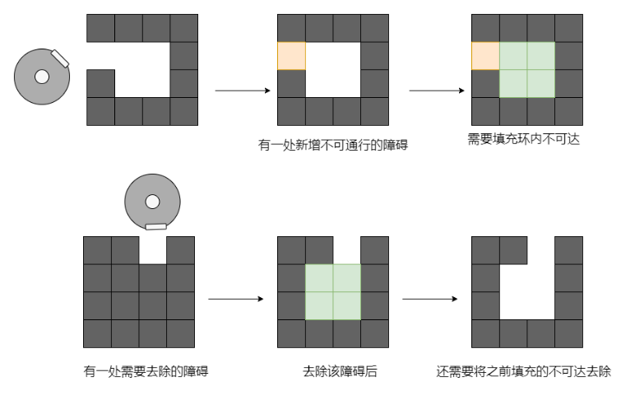
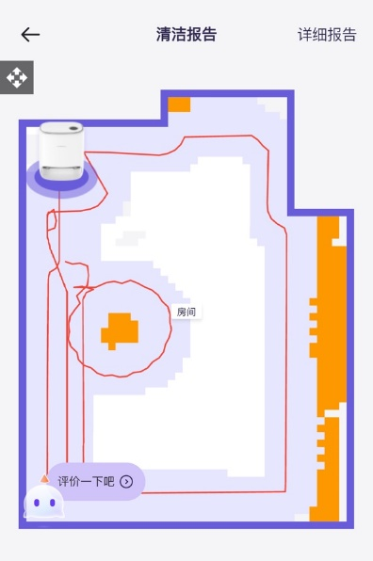
主要工作成果和个人能力体现
可达地图项目
Situation
困境1：各业务各自维护可达信息，无法对齐
情形举例:“覆盖规划认为可清洁，导航认为不可到达”
情形举例:“覆盖规划认为不可达，导航其实可达”
困境2：无法应对动态场景：
情形举例：如图1，环形障碍物的封闭与破裂，封闭时环内更新不可达，破裂时环内不知道该擦除哪些地方。
困境3：功能缺陷：无法描述潜在可达。
覆盖反复规划，导航一直尝试；清洁效率低。
规划层直接放弃，漏扫。
图1：环形障碍物更新图示
图2：环形障碍物更新真实场景

Slide 7
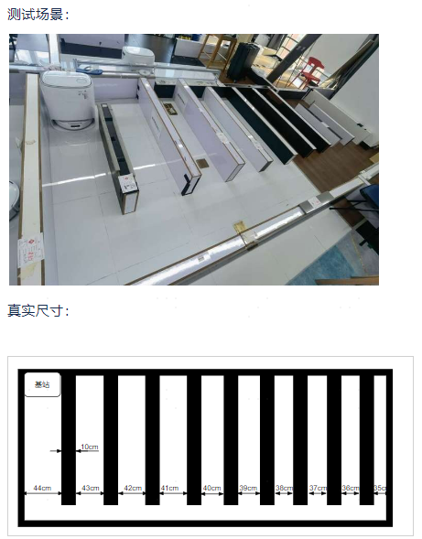
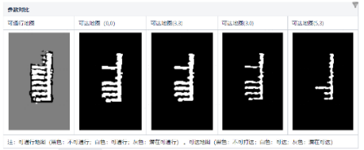
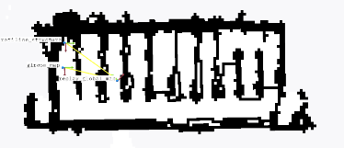
主要工作成果和个人能力体现
可达地图项目
Situation
困境4：面临的巨大问题：地图精度不足！
前期方案验证：极限窄道场地测试、单个桌腿的地图精度测试
地图精度最高6cm。无法表述一些精细场景！
图2：真实尺寸
图1：窄道专项真实场景
图4：可达地图参数对比
图3：窄道专项测试
Task
个人职责：承接可达地图方案设计与实现以及验证，解决上文所讲到的四个主要困境
各业务各自维护可达信息，无法对齐
无法应对动态场景
无法描述潜在可达
地图精度不足

Slide 8
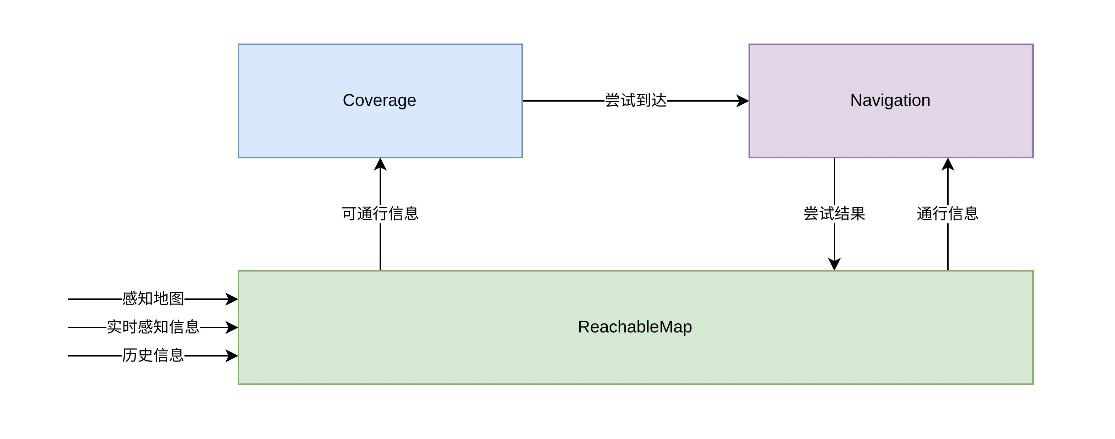
主要工作成果和个人能力体现
业务交互原则设计
可达地图项目
地图层级抽象
潜在可达的设计
窄道检测器
Action
解决问题1 覆盖业务与导航业务的信息割裂：
设计业务交互图，统一交互原则
覆盖使用可达地图做规划；导航将尝试结果更新进可达地图
由可达地图框架串联各业务方对可达信息的维护和使用
图1：可达地图业务交互

Slide 9
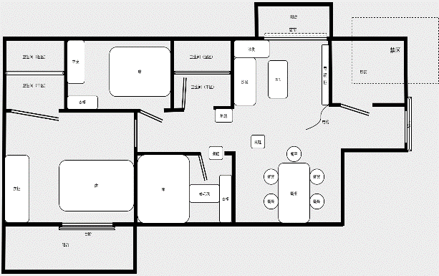
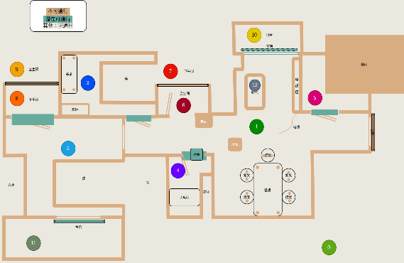
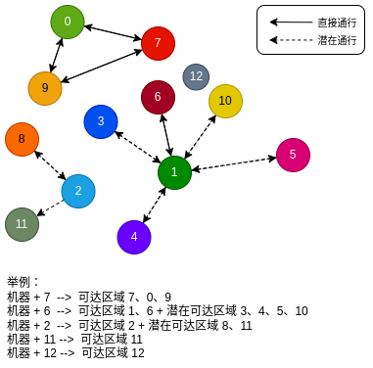
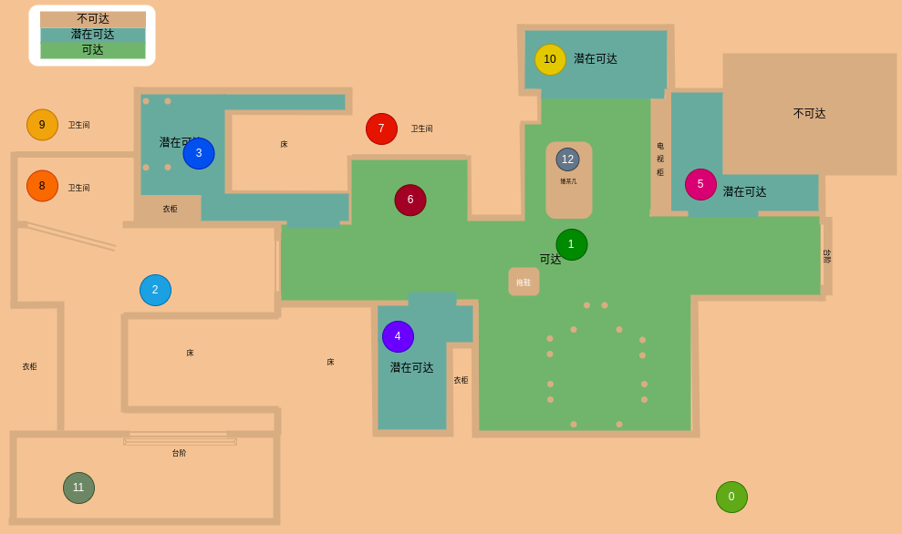
主要工作成果和个人能力体现
业务交互原则设计
可达地图项目
地图层级抽象
潜在可达的设计
窄道检测器
Action
解决问题2 动态障碍物变化情形下的可达更新：
对地图层级抽象：可通行地图、可通行拓扑图、可达地图
动态障碍物变化后，更新可通行地图、可通行拓扑即可
当前
机器位置
障碍物地图、房间地图、实时感知信息等
可通行地图更新
可通行地图
通行联通域计算
可通行拓扑图
可达地图
图2：户型示意
图3：可通行地图
图5：可达地图
图4：可通行拓扑地图

Slide 10
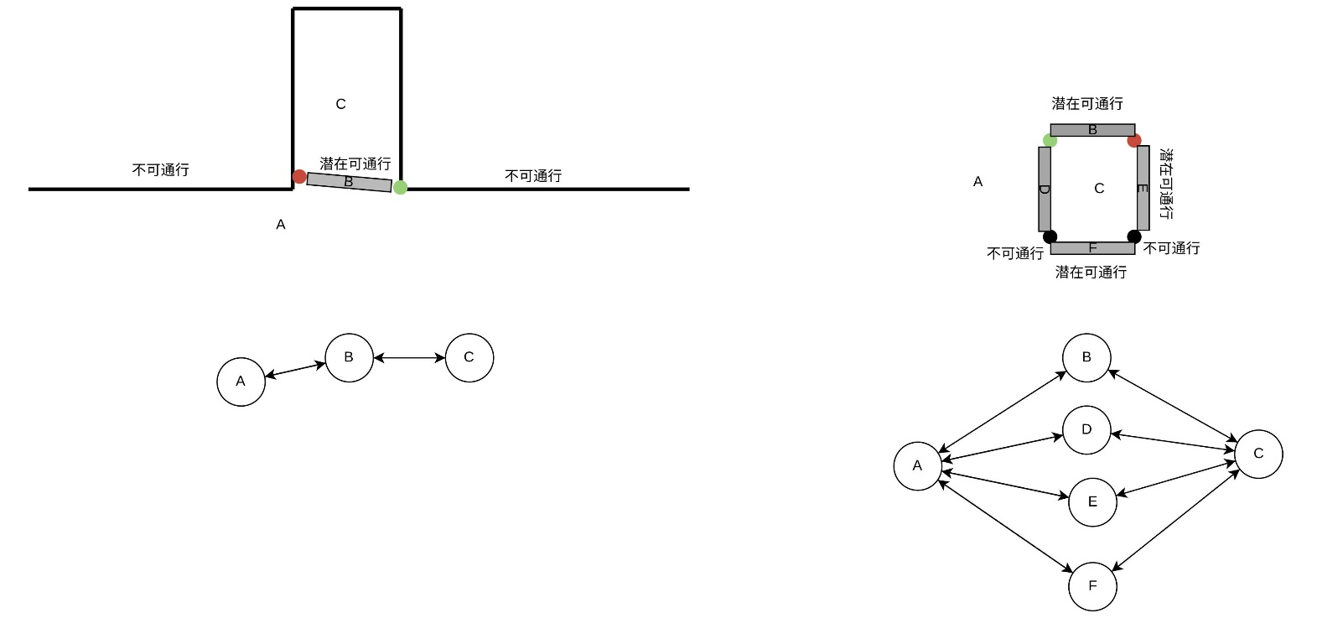
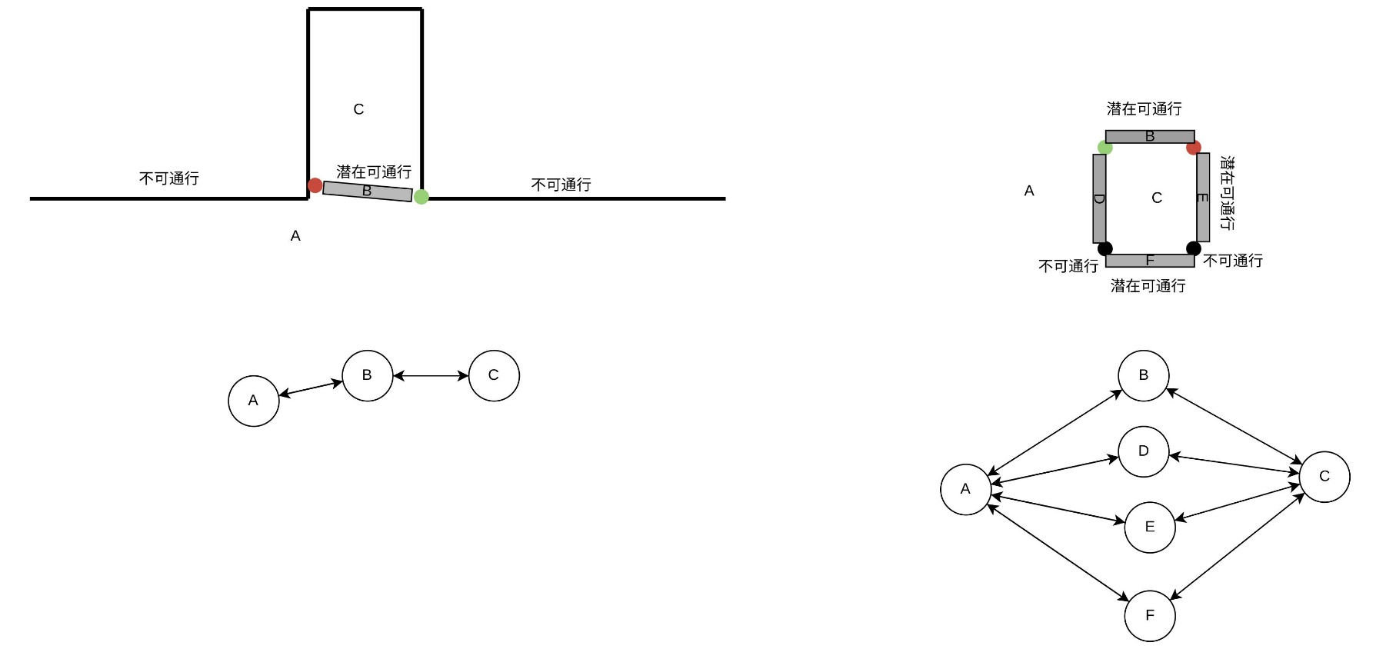
主要工作成果和个人能力体现
业务交互原则设计
可达地图项目
地图层级抽象
潜在可达的设计
窄道检测器
Action
解决问题3 潜在可达：
在可通行地图中，设计潜在可通行区域
在可通行拓扑地图中，设计潜在可通行节点
经过可通行地图与可通行拓扑图计算潜在可达
B
C
B
D
C
A
A
E
F
图1：典型场景：窄道
图2：典型场景：餐桌

Slide 11
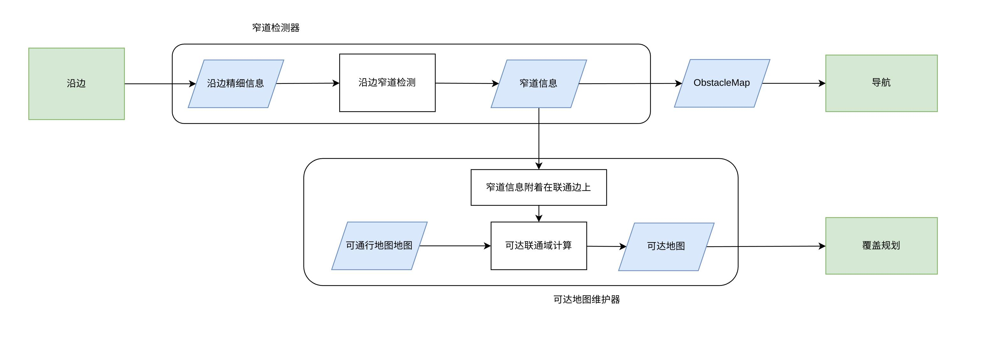
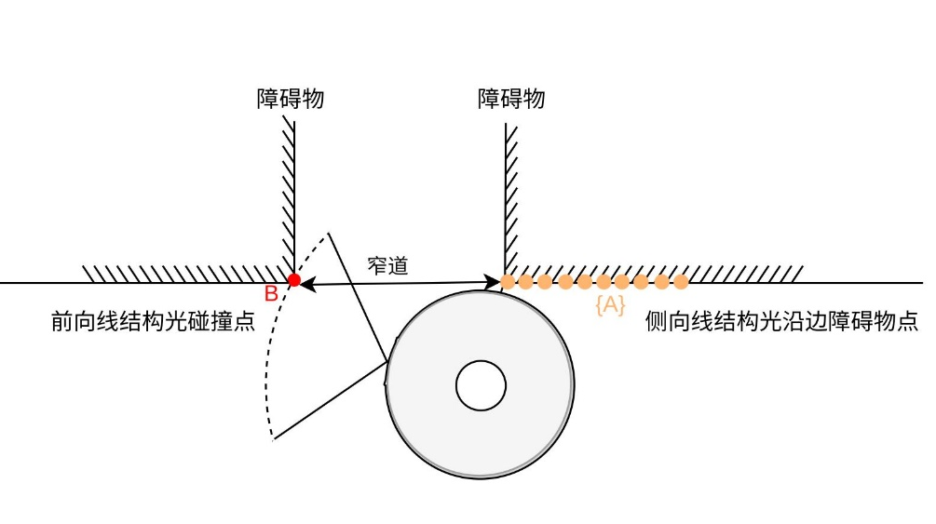
主要工作成果和个人能力体现
业务交互原则设计
可达地图项目
地图层级抽象
潜在可达的设计
窄道检测器
Action
解决问题4 地图精度问题：窄道检测器
沿边业务提供所沿障碍物信息，窄道检测器计算窄道，将窄道标记在可通行地图上
图1：窄道检测器流程
图2：窄道检测示意图

Slide 12
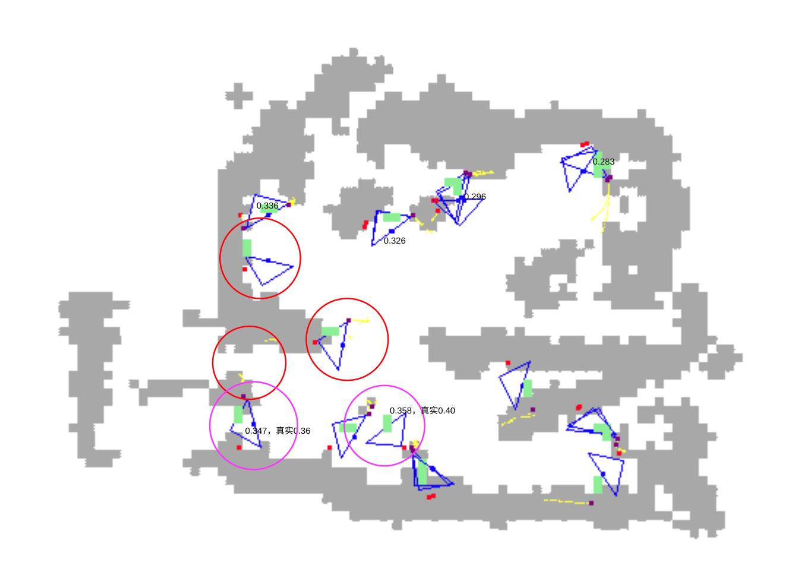
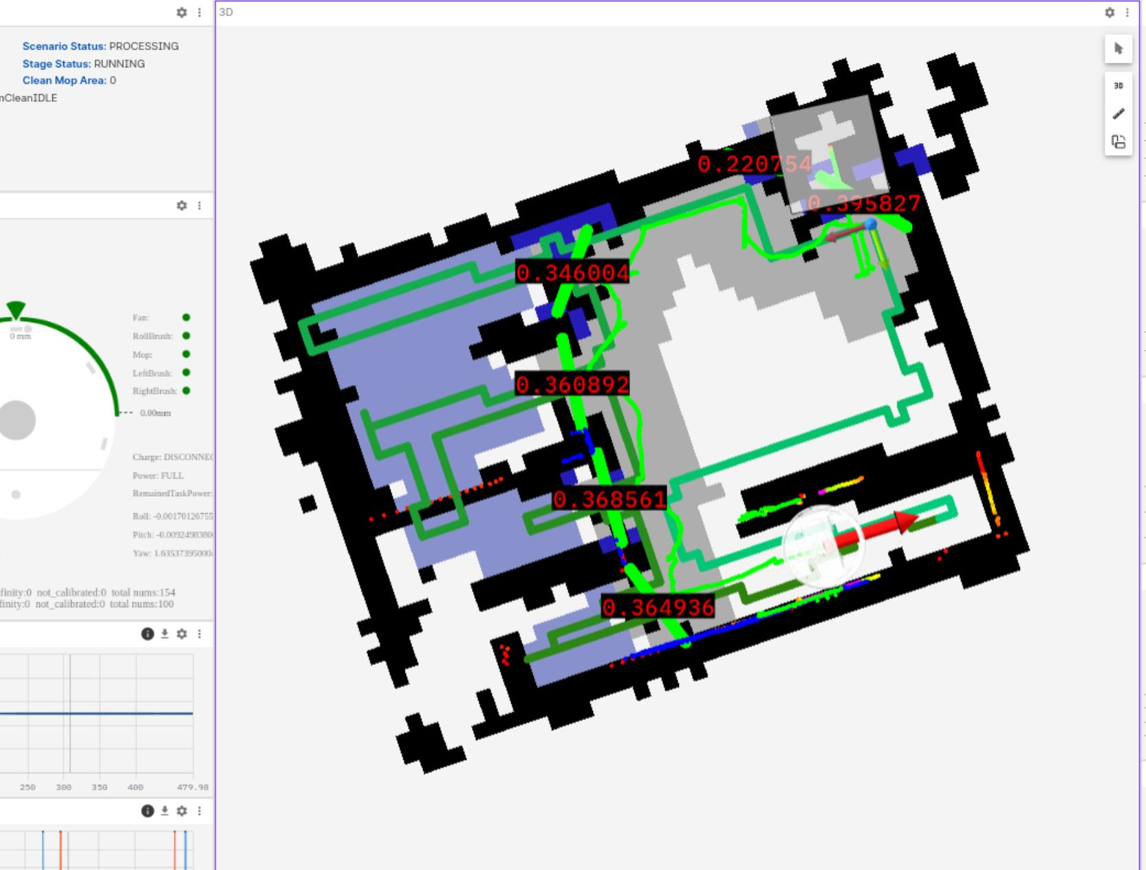
主要工作成果和个人能力体现
业务交互原则设计
可达地图项目
地图层级抽象
潜在可达的设计
窄道检测器
Action
窄道精度验证结果
图1：窄道可视化
图2：窄道检测的测试结果
为了解决精度问题设计的窄道检测器，验证结果：精度从6cm提升到±1cm！
Notes:
这样的高精度局部信息满足了我们对精度的要求

Slide 13
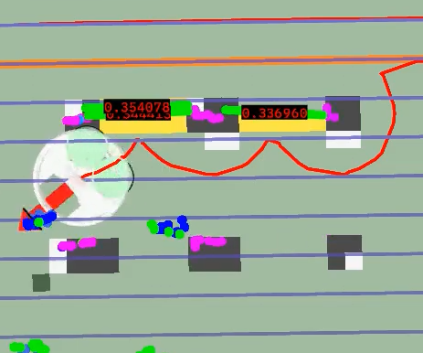
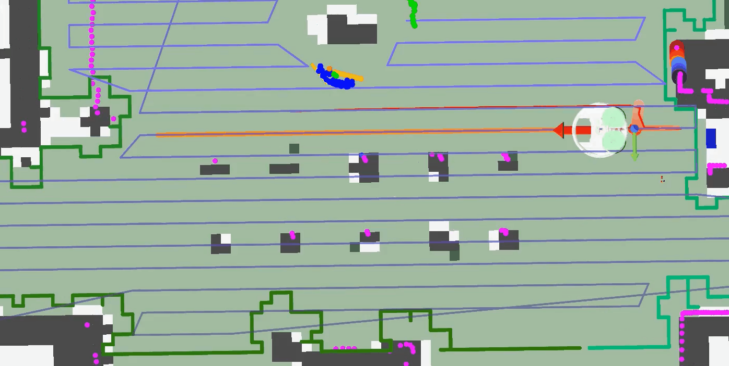
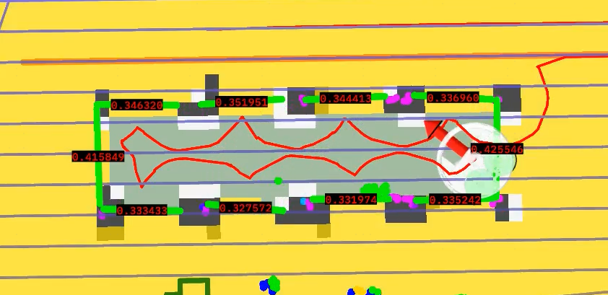
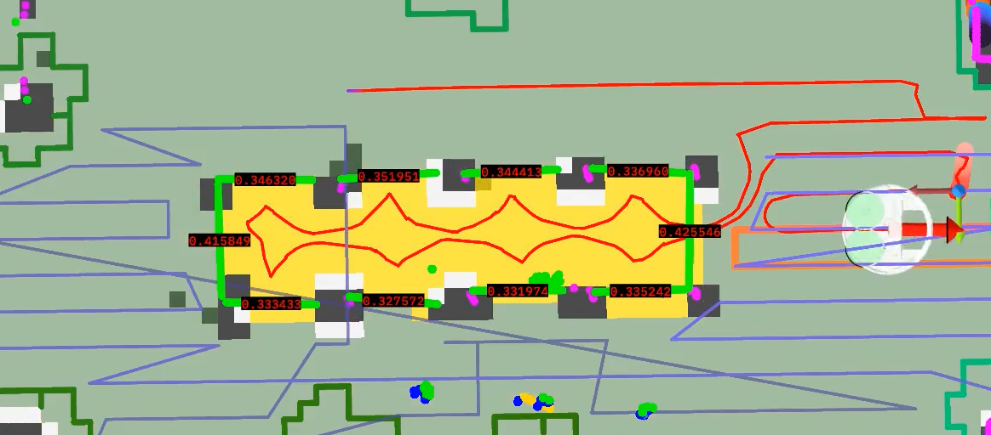
主要工作成果和个人能力体现
业务交互原则设计
地图层级抽象
潜在可达的设计
窄道检测器
可达地图项目
Result
各业务可达信息分散
无法应对动态场景
无法描述潜在可达
地图精度不足
设计可达地图的交互原则
地图层级抽象
设计潜在可通行区域
窄道检测器
串联了各业务对可达信息的交互
解决了动态更新问题
提供潜在可达，为更智能的决策提供信息
将地图局部精度提升到±1cm
图2：窄道局部细节
图3：窄道全部检出后的潜在可达区域更新
图1：可达地图真机Bag回放（绿色: 可达；黑色: 不可达；黄色: 潜在可达）
图4：机器位置变化后的潜在可达区域更新

Slide 14
主要工作成果和个人能力体现
可达地图项目
总结
实现了可达地图与窄道检测算法，为导航、覆盖的通行性判断提供统一的维护，使整体框架简洁完整。
经验
在与部门内各业务小组的合作中，充分了解了不同业务的痛点与需求。为我后续开展其他地图相关工作积累了很多经验。
多业务的交互，要同时满足各业务的需求很有挑战性！也很有收获！

Slide 15
主要工作成果和个人能力体现
主要工作成果和个人能力体现
可达地图方案设计与实现
双线结构光局部地图项目
覆盖弓形规划
覆盖算法1.0收敛专项
Notes:
5-10min

Slide 16
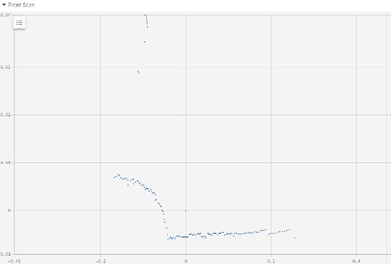
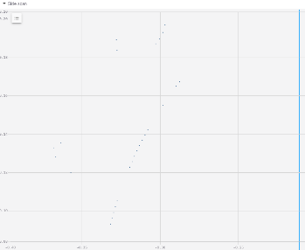
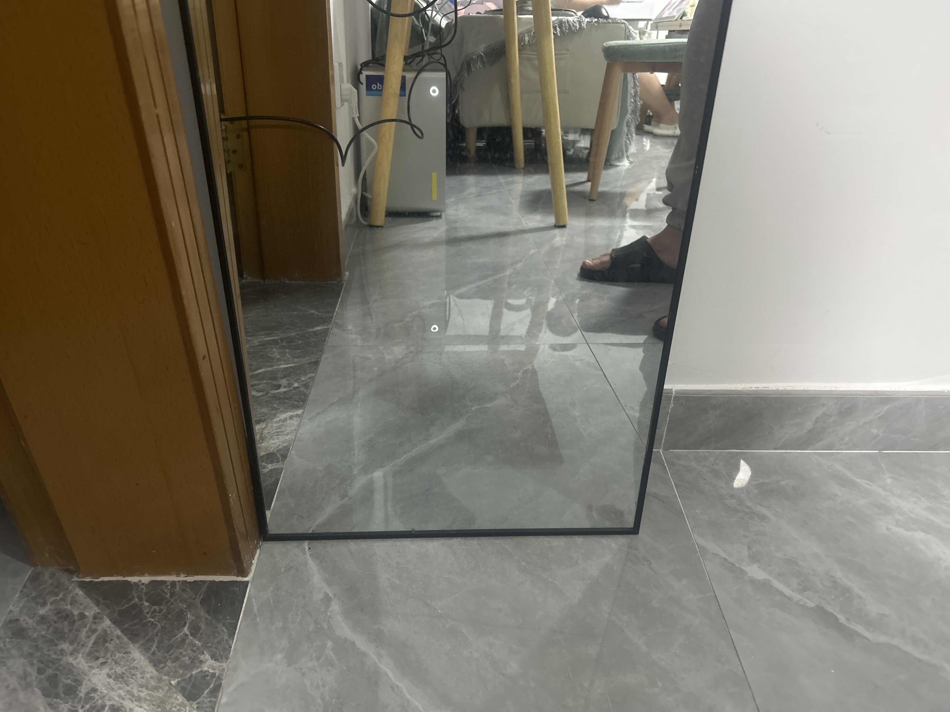
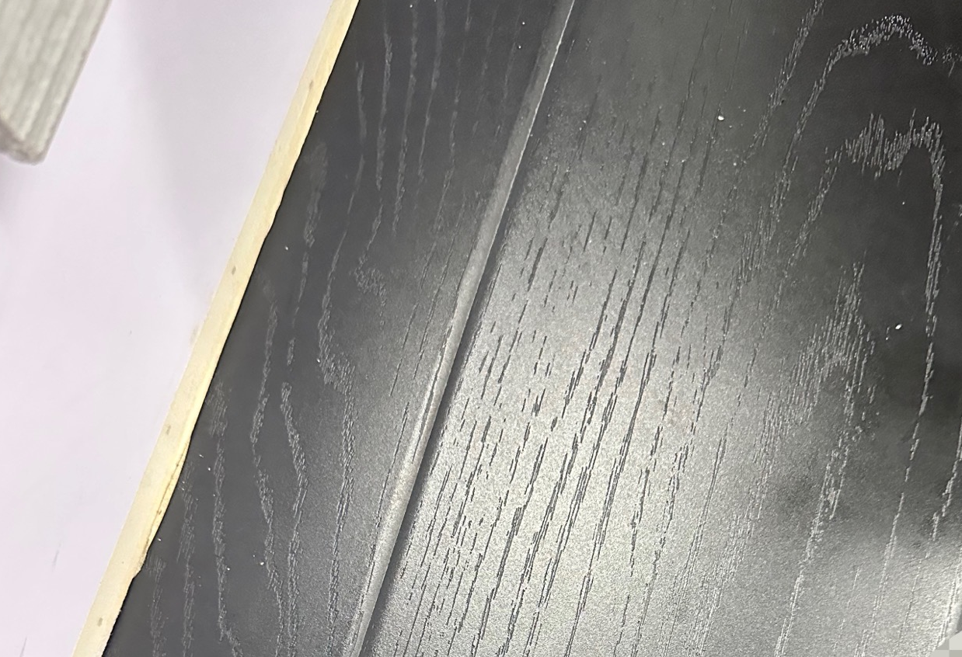
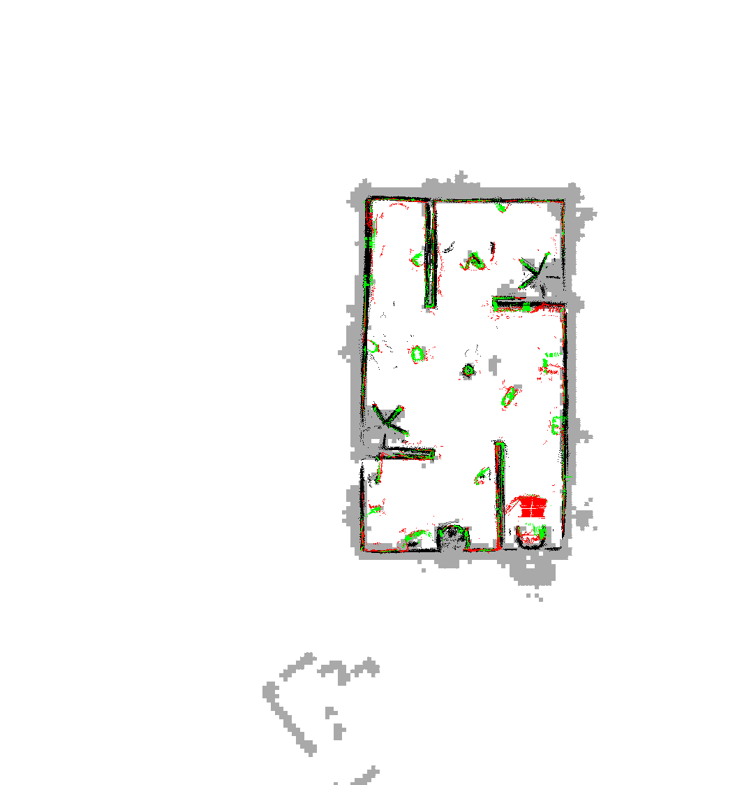
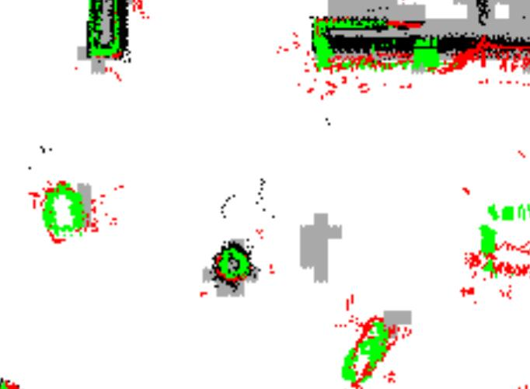
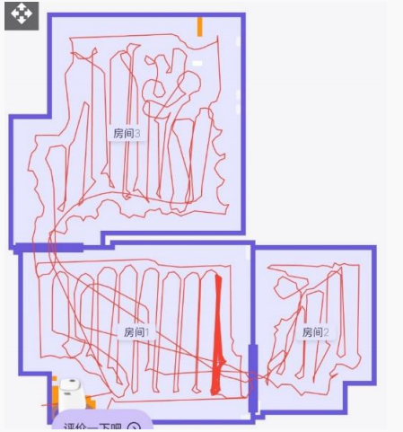
主要工作成果和个人能力体现
双线结构光局部地图项目
Situation
AX4引入双线结构光传感器。需要充分发挥这两样传感器的能力。
传感器噪声，有各种传感器噪点、光照变化、多路径反射等带来的CornerCase
图2：传感器噪点
图1： 传感器CornerCase举例：镜面反射
地板反光
误触发噪点
导致地图噪点非常多
导致原线结构光方案维护困难
导致空地误触发沿边，导致导航错误避障
看不懂机器在干什么！
出基站姿态倾斜
图3： 线结构光误触发噪点 (灰色是全局障碍物地图，黑色小点是雷达障碍物，红色小点是前向线结构光障碍物，绿色小点是侧向线结构光障碍物)
图4：初期AX4行为验证结果

Slide 17
主要工作成果和个人能力体现
双线结构光局部地图项目
Task
做出一份可靠的线结构光障碍物地图
解决线结构光噪声对沿边、导航、弓形等行为的影响
Action
线结构光攻关小组，开展线结构光行为控制专项，设计了线结构光地图总体框架（局部地图+全局地图）
个人分工：负责线结构光局部地图方案设计与实现，即图1中绿色框部分，共包含4个关键步骤
局部地图模型构建
3D光线投射算法与概率更新模型、以及悬崖洼地环境的更新模型
动态地面阈值调整：凹凸不平地面上基于IMU抖动的动态地面阈值；地毯上的地面阈值调整
传感器动态Fov裁切
FrontScan
SideScan
线结构光
数据解析
单帧外点过滤
Fov过滤
动态地面阈值过滤
观测概率更新
与悬崖环境处理
线结构光局部地图构建
导航
外点去除滤波
沿边
IMU
Pose
IMU姿态
异常检测
IMU方差抖动评估
线结构光全局地图
覆盖规划
Sensor
Planning
Mapping
图1：线结构光地图总体框架（绿色框为局部地图部分）

Slide 18
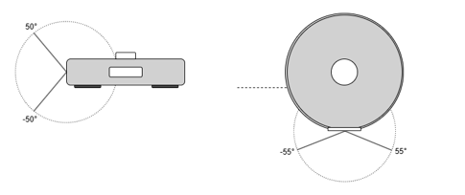
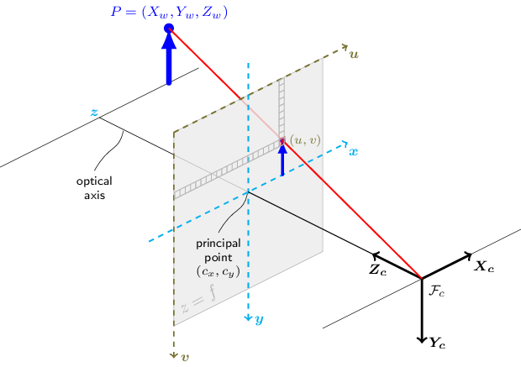
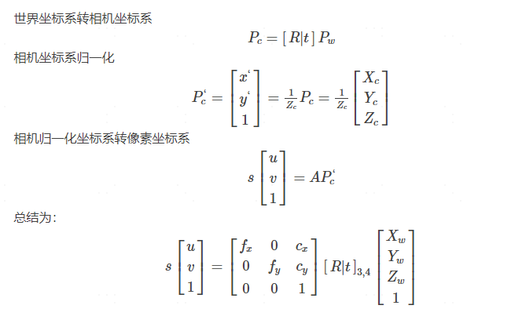
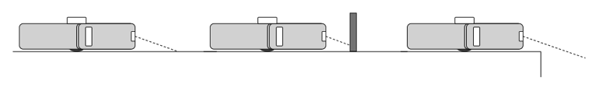
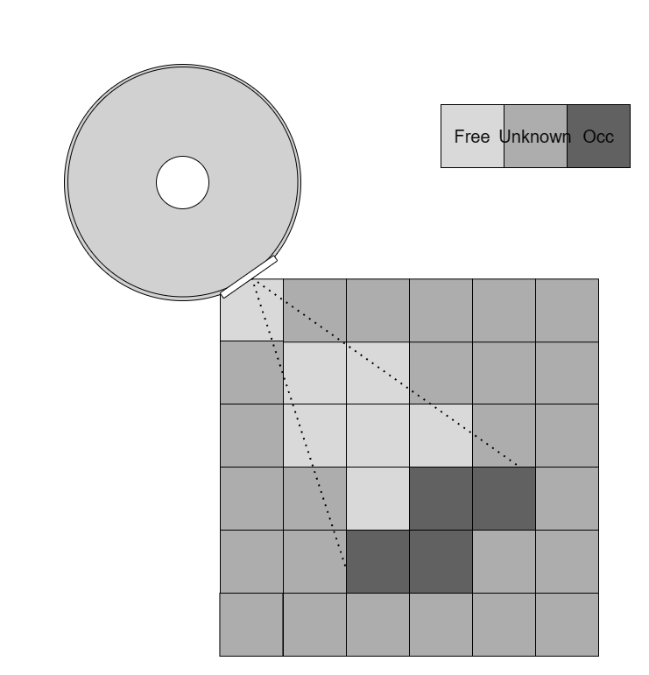
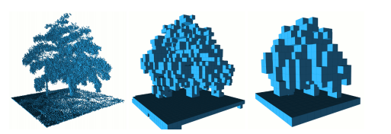
主要工作成果和个人能力体现
双线结构光局部地图项目
Fov过滤
动态地面阈值过滤
观测概率更新
与悬崖环境处理
线结构光局部地图构建
Action
IMU方差抖动评估
1.线结构光局部地图模型构建
图1：线结构光传感器的基础原理：无畸变投影模型
图2：线结构光传感器在扫地机器人上的安装方式
由传感器原理得出设计：
激光雷达 使用 2D光线投射算法构建2D占据地图（ Occupancy Grid Map， OGM）
线结构光 使用 3D光线投射算法构建3D占据地图（ Occupancy Voxel Map，OVM）
AX4实现的局部地图模型：
水平范围：1m大小
高度范围：-5cm-12cm
1cm分辨率的体素
每个体素内保存障碍物概率
用传感器观测更新概率
图1：Occupancy Grid Map（OGM）
图2：Occupancy Voxel Map（OVM）
参考文献：1. OpenCV Camera Calibration and 3D Reconstruction https://docs.opencv.org/4.x/d9/d0c/group__calib3d.html
Notes:
激光雷达
线结构

Slide 19
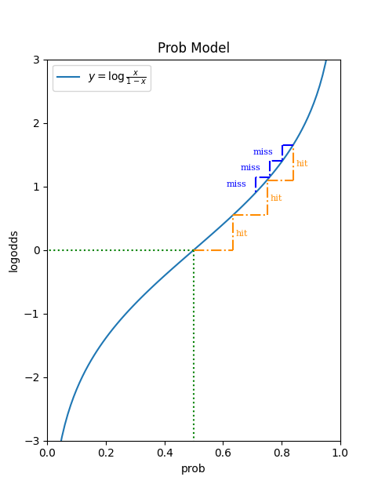
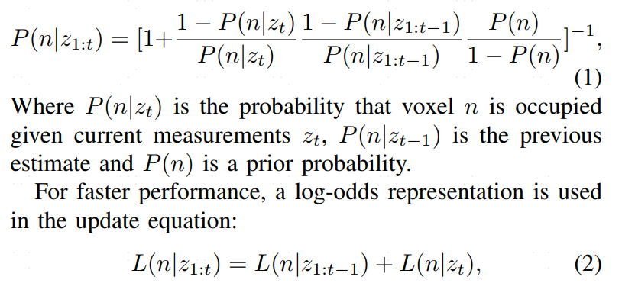
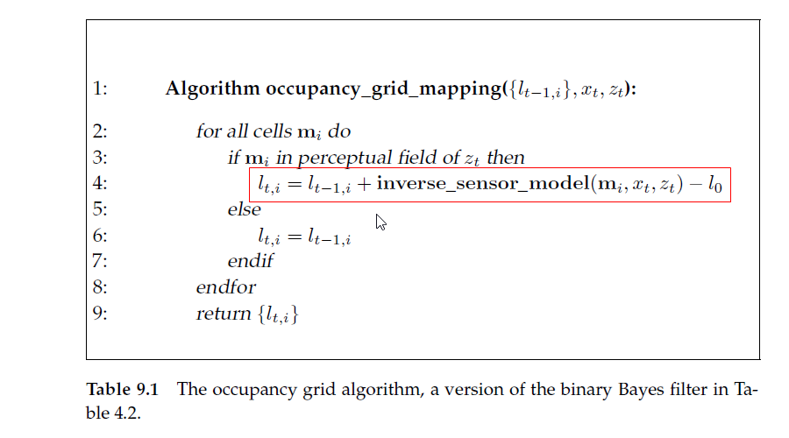
主要工作成果和个人能力体现
双线结构光局部地图项目
Fov过滤
动态地面阈值过滤
观测概率更新
与悬崖环境处理
线结构光局部地图构建
Action
IMU方差抖动评估
2.障碍物概率更新 与 悬崖环境处理
将传感器的单帧观测产生的更新分为两类：
光线打穿->障碍物概率减少，使用Miss更新
光线击中->障碍物概率增加，使用Hit更新
图1：障碍物概率示意
图2：线结构光观测示意
图3：贝叶斯概率更新算法
图4：logodds概率更新示意
参考文献：1. Probabilistic Robotics
2. K.M. Wurm, A. Hornung, M. Bennewitz, C. Stachniss, and W. Burgard. Octomap: A probabilistic, flexible, and compact 3d map representation for robotic systems. In ICRA 2010 Workshop on Best Practice in 3D Perception and Modeling for Mobile Manipulation, Anchorage, USA, 2010.
Notes:
数学公式比较生硬所以化了图

Slide 20
主要工作成果和个人能力体现
双线结构光局部地图项目
Fov过滤
动态地面阈值过滤
观测概率更新
与悬崖环境处理
线结构光局部地图构建
Action
IMU方差抖动评估
2.障碍物概率更新 与 悬崖环境处理
悬崖环境特殊处理1：在扫地机器人的地图中，悬崖也应该是障碍物
原本的观测更新：
光线打穿->障碍物概率减少，使用Miss更新
光线击中->障碍物概率增加，使用Hit更新
对于扫地机器人而言，悬崖也是障碍物！
处理方式：线结构光在地面上击中是障碍物，在地面下打空是障碍物 -> 地面上做正向概率更新，地面下做反向概率更新
地面上的格子
Miss更新
光线路径上打穿的格子
障碍物概率减少
求解3D光线投射的格子
地面下的格子
Hit更新
传感器观测
光线终点击中的格子
地面上的格子
Hit更新
障碍物概率增加
地面下的格子
Miss更新
悬崖环境特殊处理2 ：悬崖下的会产生的障碍物数量非常多，地图内存消耗是无法接受的
处理方式：悬崖只维护一个水平面上的体素的更新

Slide 21
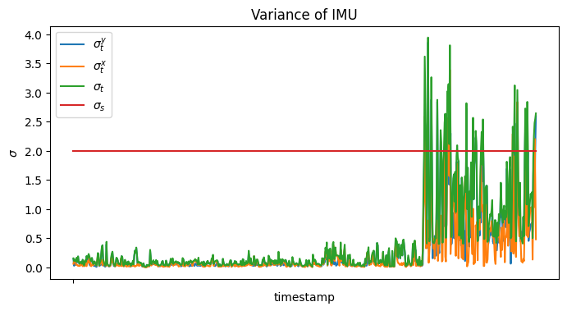
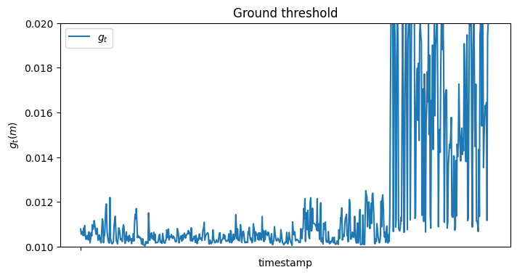
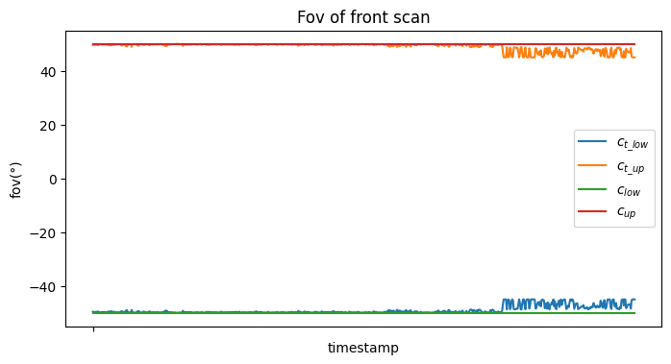
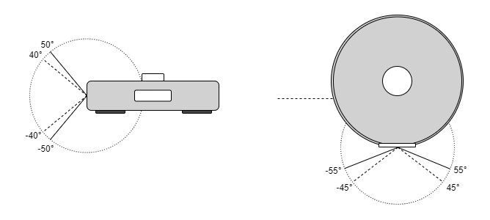
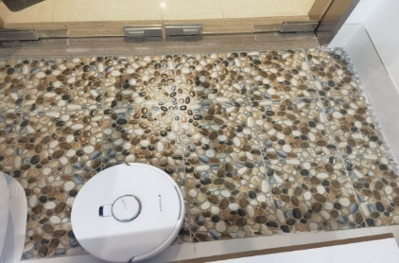
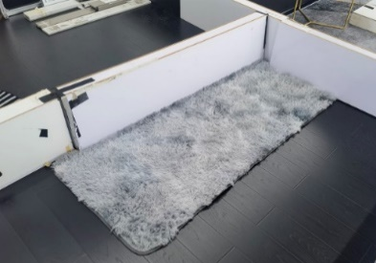
主要工作成果和个人能力体现
双线结构光局部地图项目
Fov过滤
动态地面阈值过滤
观测概率更新
与悬崖环境处理
线结构光局部地图构建
Action
IMU方差抖动评估
3.动态地面阈值与传感器动态Fov裁切
1. IMU方差抖动评估
计算多帧IMU方差，评估机器抖动情况
并以抖动程度为依据，动态调整地面阈值与传感器Fov
图1：IMU抖动方差
式1：增量方差计算
式2：动态参数调整
2. 动态地面阈值
依据IMU方差，动态调整地面阈值
地毯地面阈值单独调整，直接设置地毯上的地面阈值为2cm
图2：动态地面阈值
3. 动态Fov裁切
依据IMU方差，动态调整Fov
图3：动态线结构光Fov裁切
图6：鹅卵石地面
图5：地毯地面
图4：线结构光Fov裁切示意

Slide 22
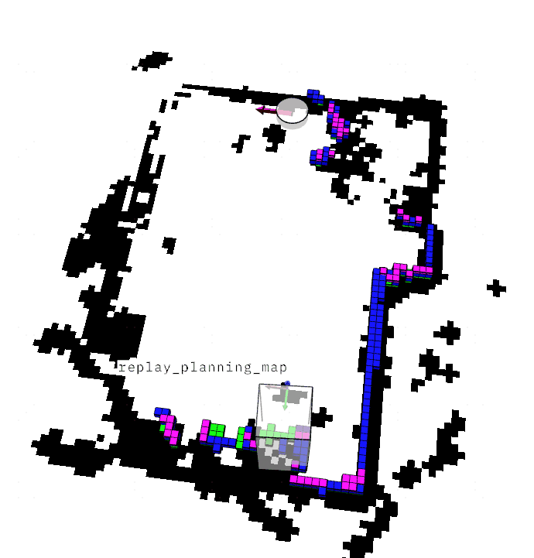
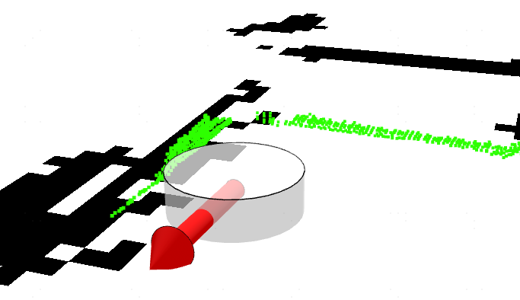
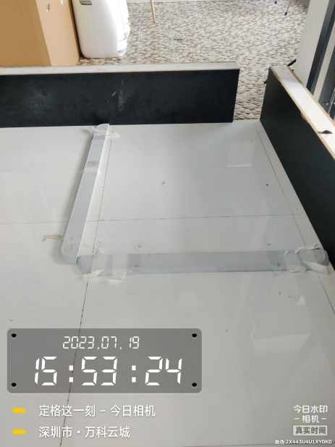
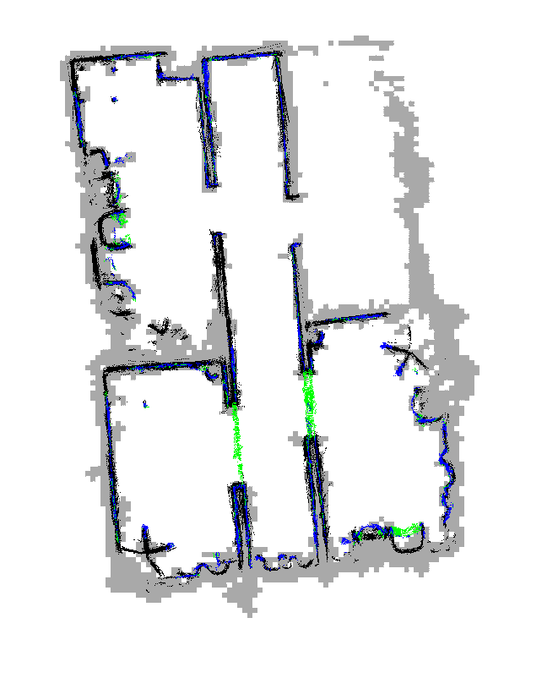
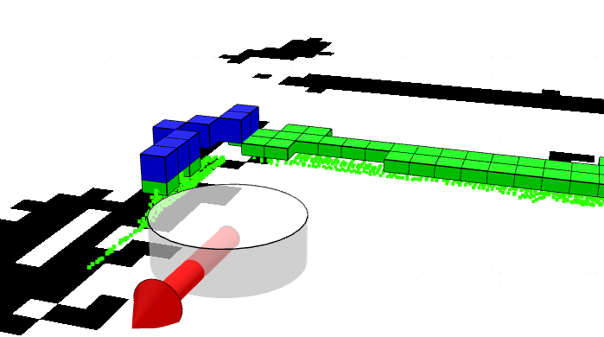
主要工作成果和个人能力体现
双线结构光局部地图项目
Result
Fov过滤
动态地面阈值过滤
观测概率更新
与悬崖环境处理
线结构光局部地图构建
针对传感器的CornerCase实现了局部地图与各种过滤措施。
攻克了线结构光在AX4上的应用难关，使扫地机的各种行为正常运作。
IMU方差抖动评估
图1：线结构光局部地图
图4：细节放大：线结构光局部地图
图2：真实场景
图6：优化前
图7：优化后
图3：bag可视化
图5：细节放大：线结构光全局地图

Slide 23
主要工作成果和个人能力体现
双线结构光局部地图项目
总结
传感器的前期验证至关重要！！！
对于噪声多的传感器类型，设置多种滤波算法可以有效过滤噪声。
规划控制应该减少对原始传感器数据的直接使用， 尽可能使用地图端提供的过滤后的数据。
经验
在线结构光地图方案的设计与实现过程中，跨部门合作，与传感器的同事沟通交流时收获了很多传感器方面的经验。
软件算法要想设计得好，了解硬件是非常重要的！！！

Slide 24
主要工作成果和个人能力体现
主要工作成果和个人能力体现
可达地图方案设计与实现
双线结构光局部地图项目
覆盖弓形规划
覆盖算法1.0收敛专项
Notes:
11-15min

Slide 25
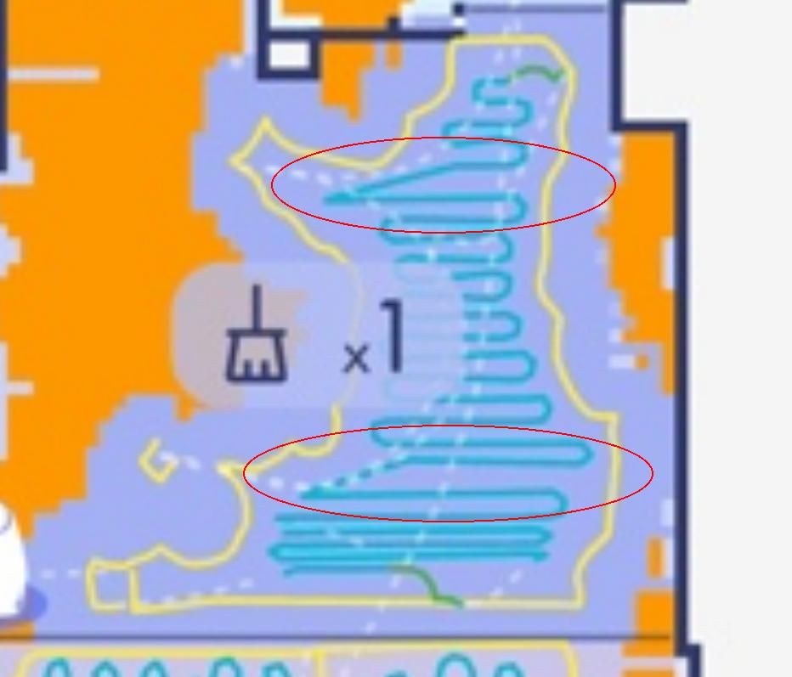
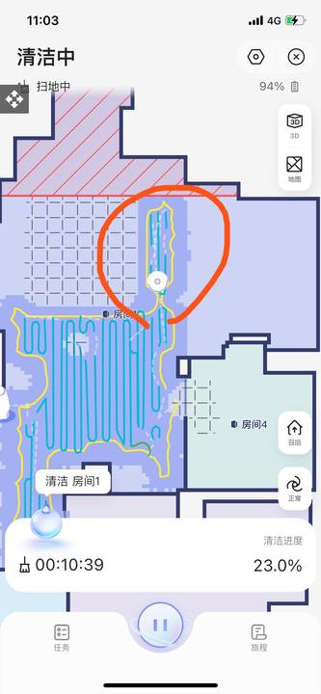
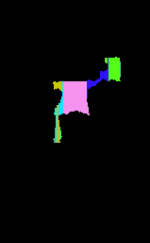





主要工作成果和个人能力体现
覆盖弓形规划
Situation
覆盖规划路径美观度不足，不够合理
间距疏密不均
弓形路径断开
重复弓形
机器到底是怎么做弓形覆盖的？
经常被人批评清洁行为：
#看不懂！
图1：弓形路径面临的问题-间距疏密不均
图2：弓形路径断开
图3：早期的基于分区的弓形规划算法

Slide 26

主要工作成果和个人能力体现
覆盖弓形规划
Task
覆盖小组开展《高效清洁路径专项》，设计覆盖路径规划新框架
Action
如何解决疏密不均的问题：
使用固定间距的参考线，弓形路径只能从参考线上提取。
如何解决弓形路径断开的问题：
设计覆盖制图器，细分机器不同部位的覆盖标记的绘制。
弓形路径提取时，针对不同的标记做具体的处理。
如何解决路径合理性问题：
设计弓形起点选择与弓形顺序规划算法，计算不同路径顺序的代价，择优执行。
个人职责（图中绿色框选部分）
1. 负责覆盖地图维护、实现覆盖制图器
2. 负责弓形起点选择算法的方案设计与实现
图1：覆盖路径规划运行示意
覆盖地图维护
沿边覆盖制图器
最优弓形顺序规划
参考线生成
弓形路径提取
弓形起点选择
弓形顺序规划
换道与轨迹跟随
弓形覆盖制图器
图2：覆盖路径规划完整框架
Notes:
Todo( 精简)

Slide 27




主要工作成果和个人能力体现
覆盖地图
覆盖弓形规划
沿边覆盖制图器
最优弓形顺序规划
参考线生成
弓形路径提取
弓形起点选择
弓形顺序规划
换道与轨迹跟随
Action
弓形覆盖制图器
1. 覆盖制图器
实现覆盖制图器框架，统一维护覆盖标记的绘制
不同部位不同绘制策略：
沿边时清洁机构右侧覆盖的位置（红色）；
沿边时清洁机构左侧覆盖的位置（青色）；
弓形时清洁机构覆盖的位置（橙色）。
弓形路径提取时，路径不可穿过沿边时清洁机构右侧清洁过的格子（红色），路径可以穿过左侧清洁过的格子（青色）。
图3：弓形路径不穿过沿边清洁区域的细节
图1：沿边时的覆盖绘图
图2：弓形时的覆盖绘图
图4：弓形路径穿过沿边清洁区域的细节
Notes:
精简

Slide 28


主要工作成果和个人能力体现
覆盖地图
覆盖弓形规划
沿边覆盖制图器
最优弓形顺序规划
参考线生成
弓形路径提取
弓形起点选择
弓形顺序规划
换道与轨迹跟随
Action
弓形覆盖制图器
2. 弓形起点选择
候选点的计算：
弓形路径的构成的内角点
弓形路径联通图的端线的端点
最优点选取：
设计多种代价函数，综合各种代价评分，选取最优解
距离代价；断点代价；跨线代价
内角点
端线的端点
图2：弓形起点选择算法
图1：候选点与代价

Slide 29


主要工作成果和个人能力体现
覆盖弓形规划
Result
解决覆盖规划路径美观度不足，不够合理的问题
解决间距疏密不均，重复弓形，弓形路径断开等问题
看的懂的弓形!
图1：优化前，弓形路径断开
图2：优化后，一条弓形路径穿过
图3：完整效果

Slide 30
主要工作成果和个人能力体现
主要工作成果和个人能力体现
可达地图方案设计与实现
双线结构光局部地图项目
覆盖弓形规划
覆盖算法1.0收敛专项
Notes:
16-20min

Slide 31
主要工作成果和个人能力体现
覆盖算法1.0收敛专项
Situation
CX1、AX6/8开始逐步投入大量人力，在这些机型上的清洁行为表现不稳定
问题多：覆盖规划仍然有大量bug存在，时不时还会冒出几个阻塞问题
稳定性不足：弓形路径有很多概率性出现的问题
覆盖组件算法评价为L，距离F仍有一段距离
Task
个人职责：作为专项负责人，开展覆盖规划算法1.0收敛专项：
分析现存的影响较大的bug与解决方案，制定优化计划
拉通规控、感知以及测试等各部门合作，解决各项Bug
解决效率等各项指标稳定性问题
搭建覆盖性能监控BI面板，搭建覆盖压测机制

Slide 32

主要工作成果和个人能力体现
覆盖算法1.0收敛专项
Action
专项测试
现存问题分析
问题解决与优化
阶段效果
与新问题分析
BI性能指标监控
压测
现存问题分析：分析当前所有的Bug单，分类拣选问题，商讨解决方案，制定优化计划并排期
关键问题：有明显的行为异常存在
跳点问题
沿边沿两圈
弓形过程中切换到另一个区域清洁
低矮障碍物弓形规划
次要问题：
任务断点
清洁涂抹
弓形转弯速度
图1：覆盖1.0收敛的问题与排期

Slide 33


主要工作成果和个人能力体现
覆盖算法1.0收敛专项
Action
专项测试
现存问题分析
问题解决与优化
阶段效果
与新问题分析
BI性能指标监控
压测
问题解决与优化：（举例：低矮障碍物问题）
低矮障碍物问题
CX1远距离观测到的低矮障碍物不准确，导致弓形规划时弓形路径断开。
覆盖路径规划时只使用沿边过程中产生的低矮障碍物观测做弓形规划。
检测覆盖路径执行过程中前方出现低矮障碍物时，触发弓形路径重规划。
图1：低矮障碍物导致弓形路径断开
图2：低矮障碍物闪现导致弓形时触发转圈

Slide 34

主要工作成果和个人能力体现
覆盖算法1.0收敛专项
Action
专项测试
现存问题分析
问题解决与优化
阶段效果
与新问题分析
BI性能指标监控
压测
压测：压力测试，场地大，数量多
对于概率性出现的问题，为了验证修复效果，测试数量要足够多。
每周打包部署机器，周末24小时跑任务。
分析结果。
为BI指标提供数据。
图1：压测报告

Slide 35





主要工作成果和个人能力体现
覆盖算法1.0收敛专项
Action
专项测试
现存问题分析
问题解决与优化
阶段效果
与新问题分析
BI性能指标监控
压测
专项测试：（举例：短边弓形）
压测场景单一，对于场景有依赖的问题，还需要多场景验证。
怎么办？邀请测试同学出马做专项测试，设计多种不同的环境验证问题的修复效果。
图1：研发修复验证报告
图2：专项测试报告

Slide 36


主要工作成果和个人能力体现
覆盖算法1.0收敛专项
Action
专项测试
现存问题分析
问题解决与优化
阶段效果
与新问题分析
BI性能指标监控
压测
阶段效果与新问题分析：
对比确认问题的修复效果
分析有无新增问题
新增问题添加到计划中：
轨迹跟随转弯容易跟丢调用导航
弓形规划偶现没有路径规划出
闭环
图1：覆盖1.0收敛专项 部分问题的阶段性验证对比
图2：路径回播分析

Slide 37


主要工作成果和个人能力体现
覆盖算法1.0收敛专项
Result
专项共完成14项优化与修复任务。共推送12个特殊测试固件。共260多次压测任务。
指标对比：
CX1扫地清洁效率由均值0.72m^2/min提升到 均值0.85m^2/min。
弓行衔接调用均值28%下降至21%，绕障碍物清洁距离占比由均值14%下降至4.6%。
碰撞次数由均值14.7次/10m^2下降至 6.9次/10m^2。
且上述各项指标的方差、均差等离散程度指标均有下降，表明稳定程度显著提升。
指标变得很好看，但是用户究竟满意吗？
看看用户手里的机器跑的怎么样!
图1：CX1指标变化
图2：AX8指标变化

Slide 38




主要工作成果和个人能力体现
覆盖算法1.0收敛专项
Result
用户满意，乐于分享！！！
图1：社交媒体用户的分享
Notes:
曾经仿真才能跑出来的效果，呈现在用户手里！

Slide 39
主要工作成果和个人能力体现
覆盖算法1.0收敛专项
方法论 ：如何开展一个收敛优化专项？
团队协调与多方沟通的重要性！
解决问题的思路比解决问题更重要！
先解决主要矛盾的主要方面。
具体问题具体分析，不同的问题有不同的收敛方式：概率出现的问题要通过压测验证问题的修复效果，依赖场景的问题要设计多种环境验证问题的优化效果。
数据导向，指标量化。什么样的评价指标可以表征性能好坏？设计好评价指标，再开始优化。
收敛过程中可能出现新问题，需要及时分析与跟踪。
个人感想：
收敛专项是一个不断接近天花板的过程，前期往往20%的精力可以解决80%的问题，但是剩下的20%的问题却要花费80%的精力。
成长：从单任务的交付到专项的组织、团队的协调，收获非常大！
Notes:
25min

Slide 40
主要工作成果和个人能力体现
主要工作成果和个人能力体现
可达地图方案设计与实现
双线结构光局部地图项目
覆盖弓形规划
覆盖算法1.0收敛专项
Notes:
以上就是主要工作成果和个人能力体现这一部分汇报的主要内容，共4个部分

Slide 41
专业影响力和贡献
专业影响力和贡献
专利提报
人才培养
经验沉淀
Notes:
接下来是专业影响力与贡献的汇报，将从3个部分阐述

Slide 42
专业影响力和贡献
专利提报
序列 | 专利 | 应用项目
第一发明人 | 一种用于扫地机器人家庭环境的可通行地图与可达地图方案 | AX4
第二、三发明人 | 基于结构光的悬崖、洼地检测方案 | AX4
第二、三发明人 | 基于参考线的扫地机器人覆盖路径规划（分区） | AX4
第二、三发明人 | 基于参考线的扫地机器人覆盖路径规划（不分区） | AX4
第一发明人（在申） | 一种用于室内扫地机器人的狭窄通道检测与维护方案 | AX4
第一发明人（在申） | 一种用于扫地机器人的条形低矮障碍物检测与维护方案 | AX4
共申请专利4份，其1份为第一发明人，3份为第二、三发明人，均已投入到量产项目中应用。
另有2份在申请流程中。
人才培养
担任贺超同学的入职培养导师，培养周期 2024/04/10 - 2024/10/10
贺超同学迅速融入团队氛围，任务的交付过程中屡获好评。

Slide 43



专业影响力和贡献
经验沉淀
《Planning框架类图》《Mapping框架类图》
帮助新同学快速熟悉代码结构。
《操作速查All In One》
OTA怎么用？打包在哪打？平时开发与测试过程中的各种操作太多，新同学不知道或者记不住，查这份文档就行。
4. App端通用DebugMap：帮助开发同学在真机实时运行时快速分析问题
3. 算法性能分析脚本：
算法耗时性能的优化至关重要。通过日志捕获某个算法模块多次运行的耗时结果，输出耗时均值、方差、分位点等关键指标来评估算法的性能。帮助大家更好得优化算法。
图2：新人操作指引
图3：App通用DebugMap
图1：算法性能分析工具

Slide 44





专业影响力和贡献
经验沉淀
5. 代码质量工程：
作为部门接口人，推动部门代码质量提升，代部门领取阶段金奖
总结输出《代码质量各项指标解释与优化建议》讲义
总结输出《常见悬挂引用写法示例》，并与coverity供应商沟通其未能检出的案例
图1：代码质量工程阶段成果
图2：代码指标讲义

Slide 45
专业影响力和贡献
总结
专利提报 | 一种用于扫地机器人家庭环境的可通行地图与可达地图方案
 | 基于结构光的悬崖、洼地检测方案
 | 基于参考线的扫地机器人覆盖路径规划（分区）
 | 基于参考线的扫地机器人覆盖路径规划（不分区）
 | （在申）一种用于室内扫地机器人的狭窄通道检测与维护方案
 | （在申）一种用于扫地机器人的条形低矮障碍物检测与维护方案
人才培养 | 贺超，培养周期 2024/04/10 - 2024/10/10
经验沉淀 | 《Planning框架类图》《Mapping框架类图》
 | 《操作速查All In One》
 | 算法性能分析脚本
 | App端通用debug
 | 《代码质量各项指标解释与优化建议》《常见悬挂引用写法示例》

Slide 46
其他-个人感悟
个人感悟

Slide 47
其他-个人感悟
感悟1：产品观念与用户观念对于一个算法工程师而言是非常重要的
软件算法技术人员常有的想法：
“最牛的产品 = 最高端的硬件+最优秀的算法”
“硬件是产品的天花板，软件决定有多么接近天花板”
“希望搭载全系高端硬件，让我们软件算法工程师不受天花板的制约，任性发挥，深入探究最高端的算法”
好的产品观念：好的产品是一个和谐统一的整体，并不是堆料就可以堆出好产品
懂得用户的需求：不同的用户，有不同的需求。不同的软硬件搭配出的产品，都有精准的目标用户群体。“合适的才是最好的”
感悟2：做的好，用户不一定夸；但是做的不好，一定会被用户骂
要拿出谦卑的态度认真倾听用户的声音，拿出200%的精力去优化每一点细节。
这既是对用户负责，也是对我们自己努力的成果负责。
用户不骂了，不一定就真的做好了。要有更高的追求！为用户提供全新体验！

Slide 48
其他-个人感悟
感悟3：不要放过每个想法，深究一下
最近竞品推出的主动轮抬升越障，我们有没有想到过？有！
软件算法工程师，难道只能等待硬件的迭代再适配吗？不！软件工程师要有掀翻天花板的意识！
不应有的想法：“现在的构型就是这样，我们只能ｘｘｘ”
应有的想法：“现在的构型是这样，我们可以尽可能ｘｘｘ，但这仍是个痛点，我想到或许可以与硬件的同事沟通将构型改进改进”→ 下一代机器的雏形或许就有了。
Notes:
也希望软硬件兄弟部门的一线研发之间能多交流，让这些想法聚集起来

Slide 49
Thanks For Watching.

